Slide 1
Youth’s movements in Russia and abroad
Молодежные движения в России и за рубежом

Slide 2
Глоссарий
Молодежная субкультура(От лат.Sub - под + Cultura воспитание) совокупность ценностей, традиций, обычаев, присущих молодежи, у которой досуг и отдых как ведущие, формы жизнедеятельности вытеснили труд в качестве важнейшей потребности. Это жизненный стиль какой-либо социальной группы, представляющий собой самостоятельное целостное образование в рамках доминирующей культуры.
Экология (от греч. oikéo — дом, жилище и логос - наука ) — это наука , изучающая условия существования живых орга­низмов и взаимосвязи между организмами и окружающей средой.

Slide 3
Почему возникают субкультуры?
Наиболее распространенным является такой ответ: чтобы разрешить противоречия в основной культуре, если она оказывается неспособной обеспечить новое поколение действенной идеологией. Субкультура обретает формы в собственной стилистике поведения, в языке, одежде, в ритуалах, способных к творческому развитию.

Slide 4
Субкультура стрейтэйджеров.
Straight edgers
Словосочетание STRAIGHT EDGE (состоящее из «straight», т.е. «прямой», и «edge», т.е. «грань», «линия») можно дословно перевести как «прямая линия», но в разговорном языке это выражение обозначает проверочную линейку. Т.е., становясь стрейтэджером, человек проверяет прочность своих убеждений. Одним из символов STRAIGHT EDGE движения стал крест (Х).

Slide 5
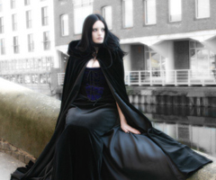
Субкультура готов
Goths
WHO ARE THEY?
"Gothic" vital principles ( today could the last for life)
"dark romance." ( clothes, make-up)
Ready-individuals. If you say easier-alone. They are separated from society, their life-his philosophy, his music, literature, world.

Slide 6
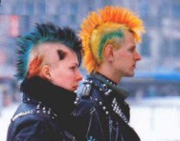
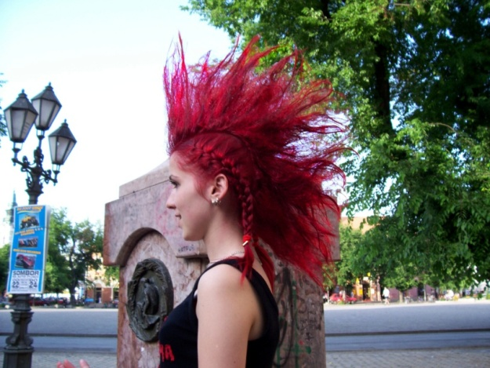
Молодежное движение панков - PUNKS
What interesting things do you know about them?
Идеология панков - философия «потерянного поколения»: изменить мир к лучшему нельзя, жизнь потеряла смысл, будущего нет. Поэтому - делай то, что хочется сейчас.
Своеобразная внешность.
  They are opposed to the values, norms and materialism in the society.

Slide 7
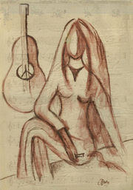
Hippies
сть.
Что хиппи принесли в мир, как эта субкультура изменила реальность? А вот что:
Антивоенное движение - началось оно с хиппи-демонстраций против вьетнамской войны.
Антиядерное движение.
Движение за права человека. The Movement for Human Rights.
Движение за права женщин, феминизм. The movement for women's rights, feminism.
Движение за права детей. The movement for children's rights
Символом хиппи является пацифик. "Пацифик" или так называемый "Крест мира" - символ, придуманный совсем недавно, в 1958 году Джеральдом Холтомом для создававшегося "Движения за ядерное разоружение".

Slide 8
Молодежная субкультура ЭМО
The subculture of Emo
- Emo- от английского “emotion” — эмоции - for the triumph of life in all its manifestations.
( движение – за триумф жизни во всех её проявлениях)
- To be Emo is to be themselves and not shy of its actions, emotions and desires.
( быть ЭМО- значит не стесняться своих действий, эмоций , желаний)

Slide 9
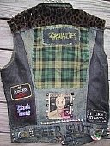


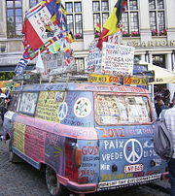
What groups these symbols are belonged ?
1.
2.
4.
3.
Notes:
1- Straight edgers, 2- punks, 3- hippies, 4- EMO

Slide 10

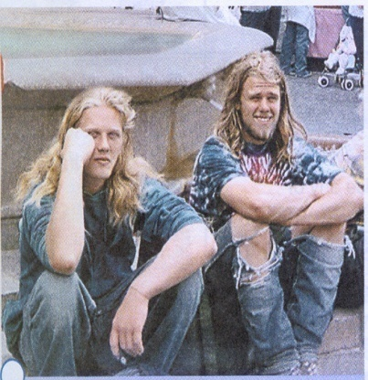
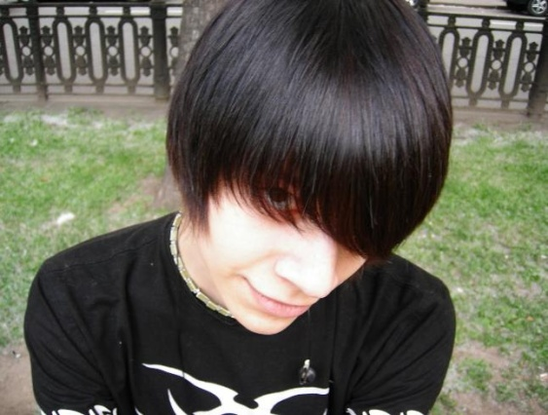

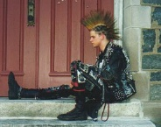
IDENTITIES
1.Straight edgers C. A.
2.Goths
3.Punks
4.Hippies
5.EMO
E.
. B. D.
Notes:
1E- Straight edgers, 2C-Goths, 3D- Punks,4A - Hippies, 5B-EMO

Slide 11
Read the texts and find a title among the names of the groups:
1. Goths,
2. Punks,
3. Hippies,
4. Straight edgers
5. EMO

Slide 12
  A) ___________________
  They are opposed to the values, norms and materialism in the society.
  They express this in loud and violent music, lyrics which frequently contain oppositional themes anti- romantic love songs, anti-parents, anti- police, etc.), strange clothing and hair of unusual colours.
Notes:
A- Panks

Slide 13
B) _______________
As punk faded, they became a subculture in their own right. With startling white make- up, black or purple hair, black lipstick and fingernails, these people certainly stand out in the crowd. They see the world as a dark place and like it that way.
Notes:
B- Goths

Slide 14
C) __________________
They don’t conform to society’s standards, showing this by dressing in unusual clothes, having long hair and living in groups together.
For them loving means accepting others as they are, giving freedom to do as one pleases and to go where the flow takes you.
Notes:
C- Hippies

Slide 15
D)_____________
Their kids make a statement with their fasion as well as with their philosophy. A tidy appearance is popular , with baggy trousers and T- shirts. Tattoos are popular statement of them , as are pierced ear lobes with large holes. Bags taken from students at a high school contained chains and heavy chain necklaces. Among them there are “ordinary” and “extremes”.
Notes:
D- Straight-edgers

Slide 16
E)______________
It is a community of emotional distress
(страдание) experienced by many young people. In addition, it supports the confusion experienced by teenagers with regard to the issues of sex, relationships with peers and adults, as well as depression. A lonely feeling, with its depressed teenager falls under the influence of the Gothic subculture or word-finding other teenagers are also suffering from depression, with the downed wing (опущенные крылья), alienated (отдаляться) and experiencing emotional distress. Unfortunately, the emotional support actually lengthens the period of anguish (страдание), encouraging further alienation.
Notes:
E- EMO

Slide 17
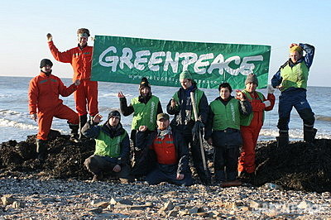

GREENPEACE
“Greenpeace” was based in 1971 independent
International Non-Governmental Organization,
putting a view to conservation
the environment.

Slide 18
“Greenpeace”
От англ.Greenpeace - зеленый мир
Гринпис - основанная в 1971г. независимая
международная общественная организация,
ставящая целью сохранение окружающей
среды.

Slide 19
Красная книга России
Red Data Воок
Широкую известность приобрела Международная Красная книга.
Красная книга Международного Союза Охраны Природы
Уже в 1949 г. МСОП начал собирать информацию о редких животных и растениях. Понадобилось 14 лет, чтобы в 1963 г. появилась первая Красная книга МСОП (Red Data Воок). Два тома представляли собой сводку о 211 млекопитающих и 312 птиц.
Продолжается работа и над Красной книгой России. Официальным основанием для ее создания сейчас являются Закон «О животном мире» (1995 г.) и Постановление Правительства от 1996 года. В нем, частности, декларируется, что Красная книга Российской Федерации является официальным документом, содержащим свод сведений о редких и исчезающих видах животных и растений, а также необходимых мерах по их охране и восстановлению.

Slide 20
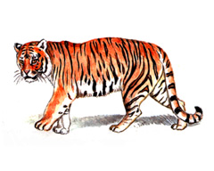
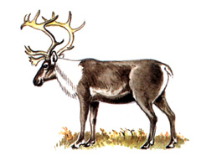


Animals and plants are there in the Red( Data) Book.
АМУРСКИЙ ТИГР
Panthera tigris (подвид altaica )
СЕВЕРНЫЙ ОЛЕНЬ, новоземельский подвид
Rangifer tarandus (подвид pearsoni)
Ирис (касатик) карликовый
Тюльпан прибрежный

Slide 21
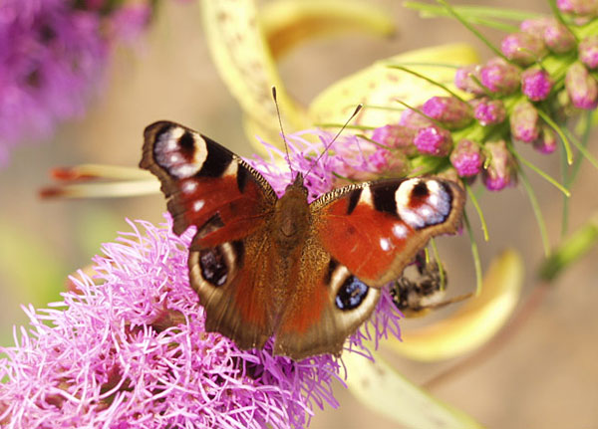
Экология (от греч. oikéo — дом, жилище и логос - наука ) — это наука , изучающая условия существования живых орга­низмов и взаимосвязи между организмами и окружаю­щей средой. Впервые термин и общее определение экологии дал немецкий биолог Эрнст Геккель (1866г.) в своём капитальном труде “Всеобщая морфология организмов”.
Но в сознании большинства людей слово «экология » связано еще и с понятиями «тревога», «защита», «сохранение».

Slide 22
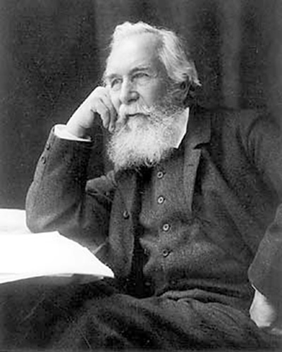
Earnest Gekkel is the first ecologist in the world. It is he, who in 1866 used the word “ecology”thus calling a science about life of animals and their relation to the environment.
Эрнст Геккель был первый эколог во всем мире. Именно он в 1866 употребил слово "экология", таким образом, призыв науки о жизни животных и их связи с окружающей их средой. Теперь экологии, безусловно, имеет более широкий смысл. Так, например, говоря о экологическое воздействие промышленности, мы имеем в виду загрязнение атмосферы, рек.
Now ecology certainly has a wider meaning. For example, speaking of the ecological effects of industry we mean the pollution of the atmosphere, of rivers.
Earnest Gekkel
(the first ecologist in the world.)
Э.Геккель ( первый эколог в мире)

Slide 23
Your conclusion: belonging to a group ( organusation): for and against.
( A composition)
Word-box:
Get their message across, like- minded, narrow-minded, take their beliefs to extremes, tension between, protest against, hurt people physically.

Slide 24
